Slide 1
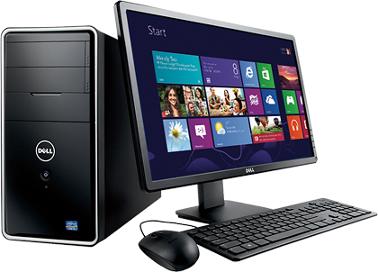
Informatika va axborot texnologiyalari
6- sinf

Slide 2

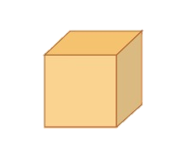

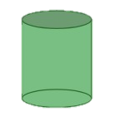
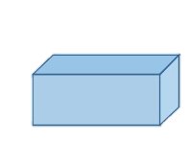
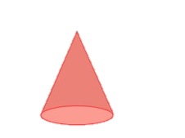
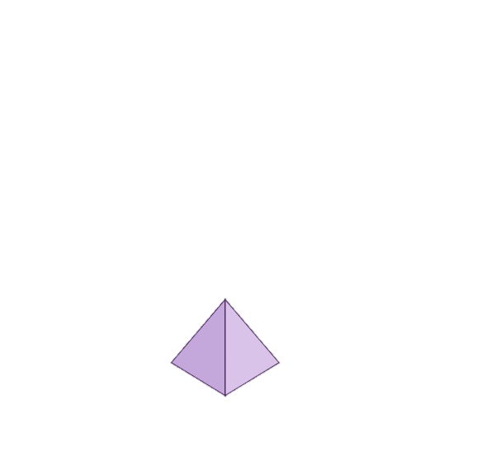
Informatika va axborot texnologiyalari
Mavzu: Rasm va chizmalarga oid amaliy mashg‘ulot

Slide 3

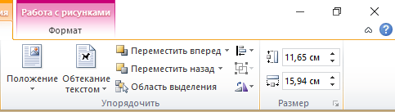

Quyidagilardan qaysi biri Joylashtirish tasmasi elementi

Slide 4
Joylashtirish (Вставка) tasmasining Illustratsiyalar (Иллюстрации) guruhida joylashgan

Slide 5
Kub va to‘g‘ri to‘rtburchak

Slide 6
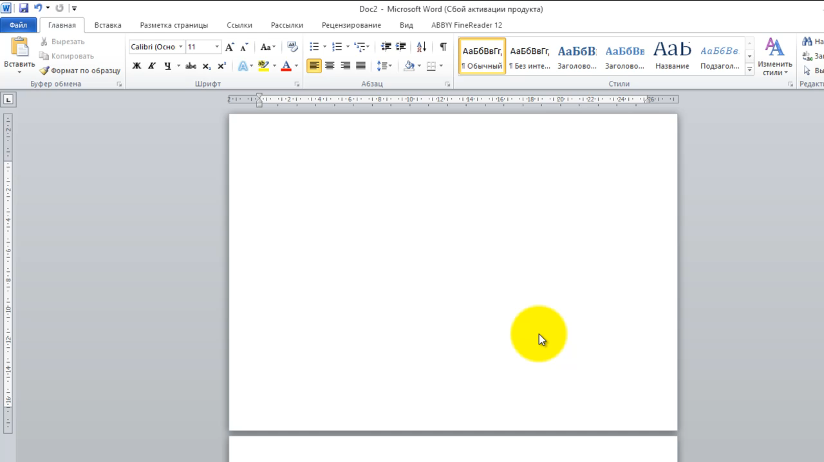

Slide 7

Oval va aylana
Oval
Shift

Slide 8
Oval va silindr

Slide 9
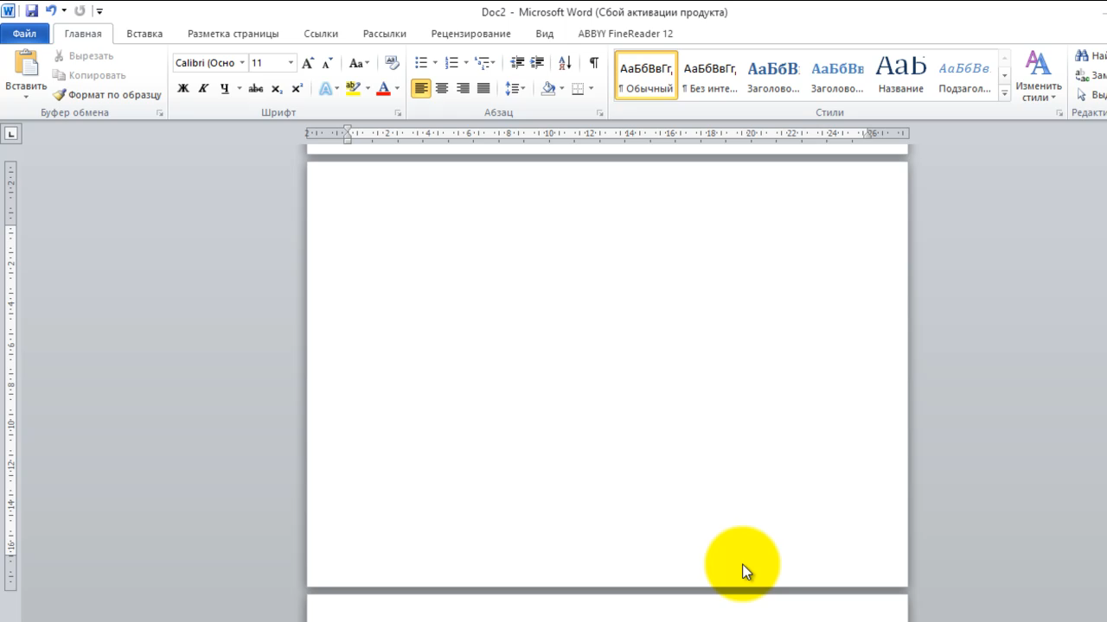

Slide 10
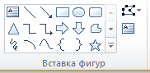

Shaklni o‘zgartirish

Slide 11

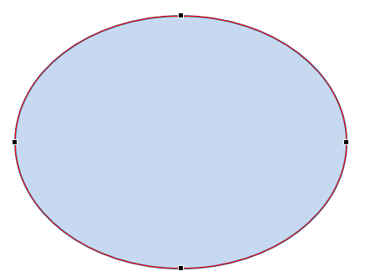

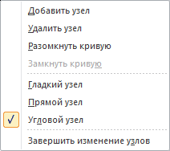

Slide 12
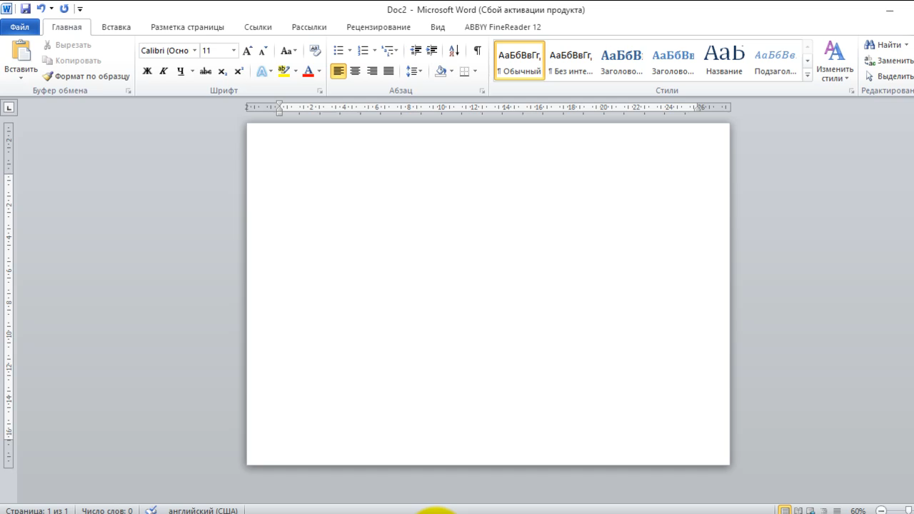

Slide 13

Chiziqlar

Slide 14
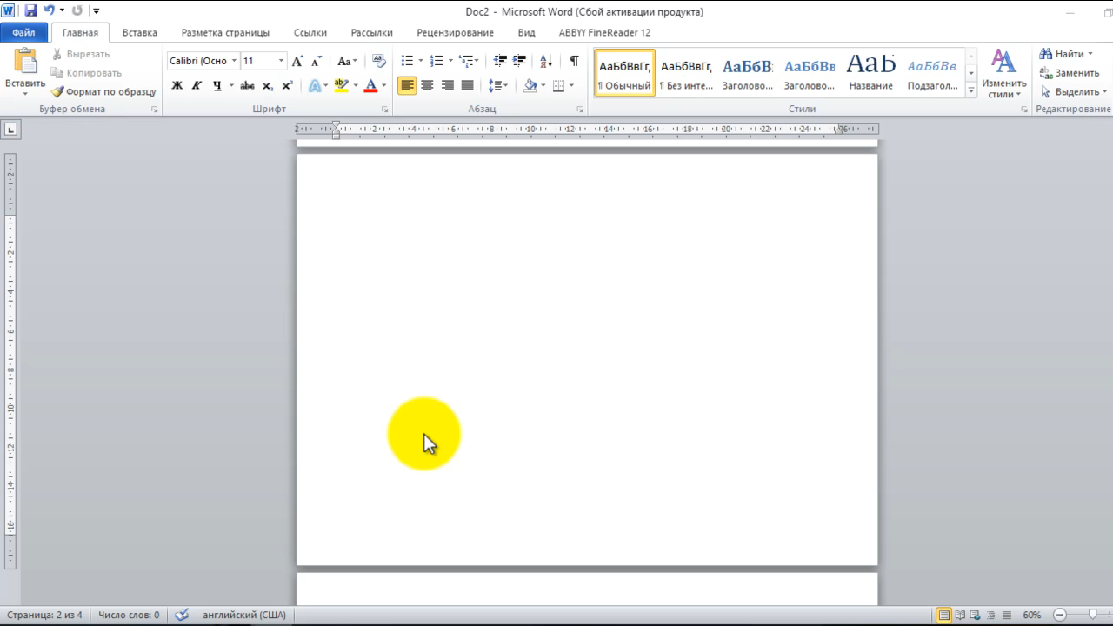
Chiziqlar

Slide 15




Kubni rasm bilan bezatish

Slide 16
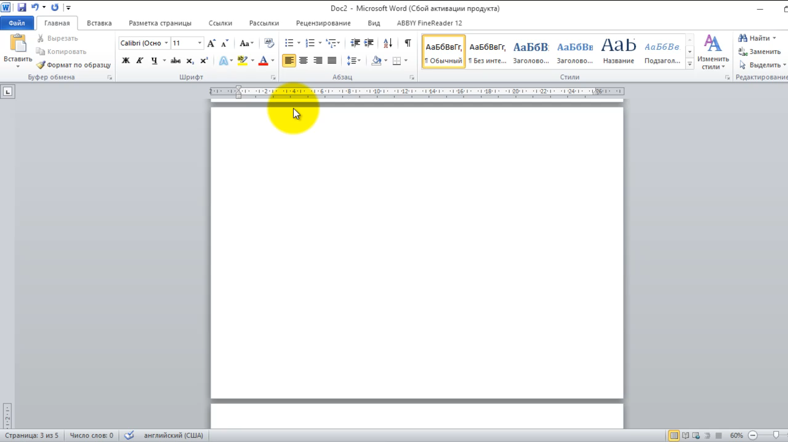

Slide 17
Shakllardan quyoncha hosil qilish

Slide 18
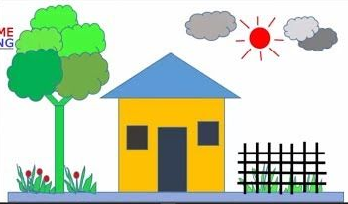
Mustaqil bajarish uchun topshiriq

Slide 19


Darslikning
54-betidagi
1-, 2-, 3-mashqlarni bajarish.
Mustaqil bajarish uchun topshiriq:

